Slide 1
巴西olist電商數據分析
組員：3311341097 張凱評
指導教授：謝文仲
資料來源：Kaggle olist dataset
方法：CRISP-DM

Slide 2
目錄
1. 商業背景與研究動機
2. 專案目標
3. 分析方法
4. 專案進度說明

Slide 3
商業背景與研究動機
本專案的研究動機主要來自於個人對資料分析實務能力的培養與驗證。為提升自己在電商領域的分析能力，本專案以「模擬電商平台數據分析師」為出發點，參考 CRM、CLV 與 STP 等相關理論與概念，盤點電商平台在顧客經營上常見的分析議題，並將其收斂為核心問題(辨識高價值顧客並且降低其流失風險)，再進一步拆解為可執行的子目標。最後，透過資料科學與數據探勘方法建立可重現的分析流程，產出可用於決策支援的模型結果與策略建議。
理論基礎： 本專案之分析架構主要參考顧客關係管理（CRM）、顧客終身價值（CLV）與 STP）等相關理論，作為專案研究問題與分析方向之理論背景。

Slide 4
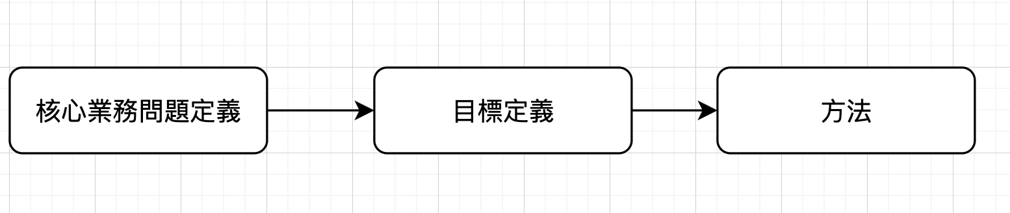
專案目標：專案目標定義方法
本專案目標分三層：業務核心目標與拆解 / 商業成功指標 / 模型目標，目的讓專案從商業需求出發，並且有明確的完成標準。
業務層：界定決策者關心的問題，轉成可執行任務
商業層：定義「成果是否可用」，避免只有分析沒有決策價值
模型層：明確方法、輸出與技術標準，確保流程可評估、可重現

Slide 5
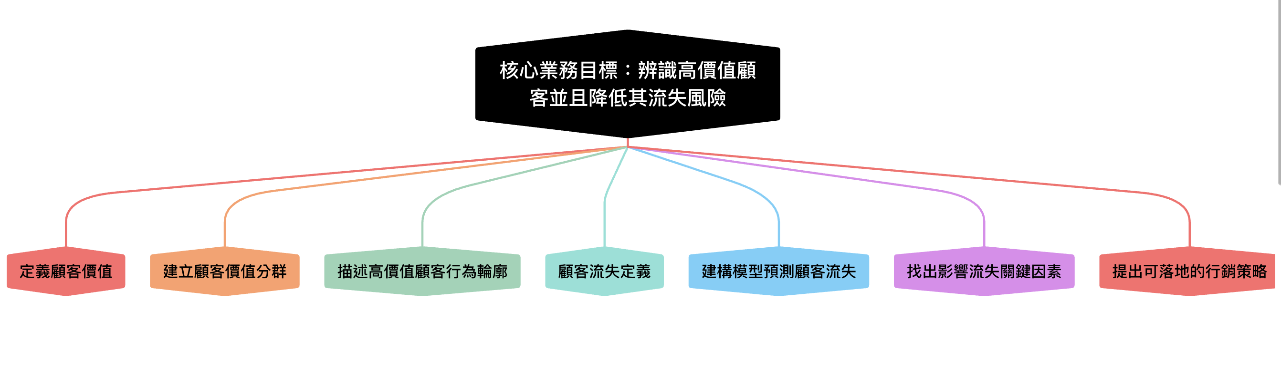
專案目標：業務核心目標以以及目標拆解

Slide 6
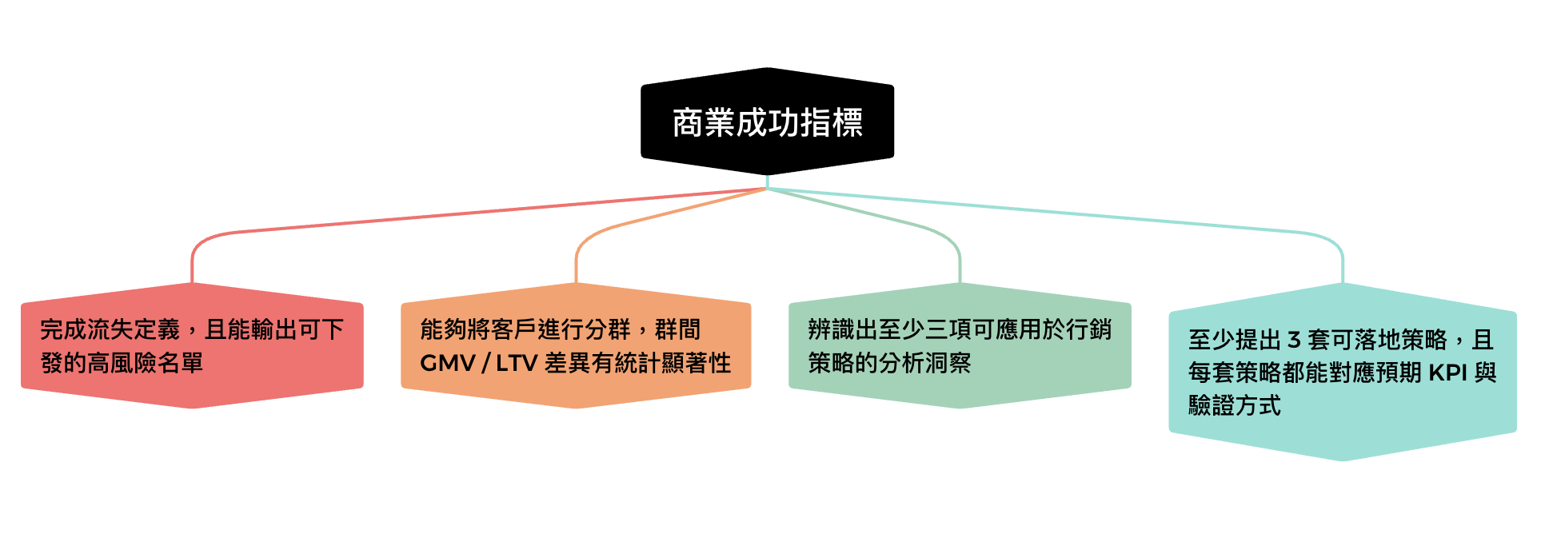
專案目標：商業成功指標

Slide 7
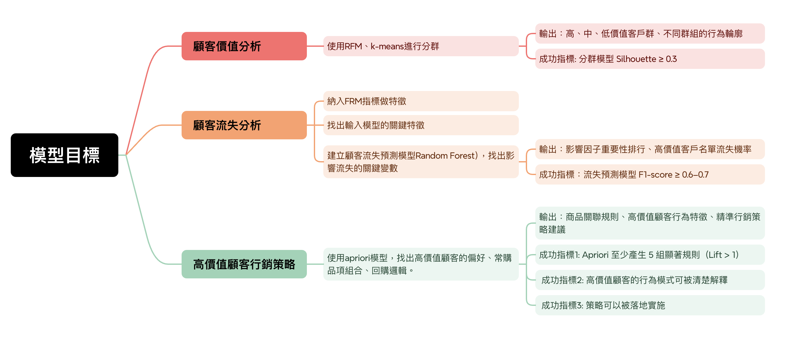
專案目標：模型目標

Slide 8
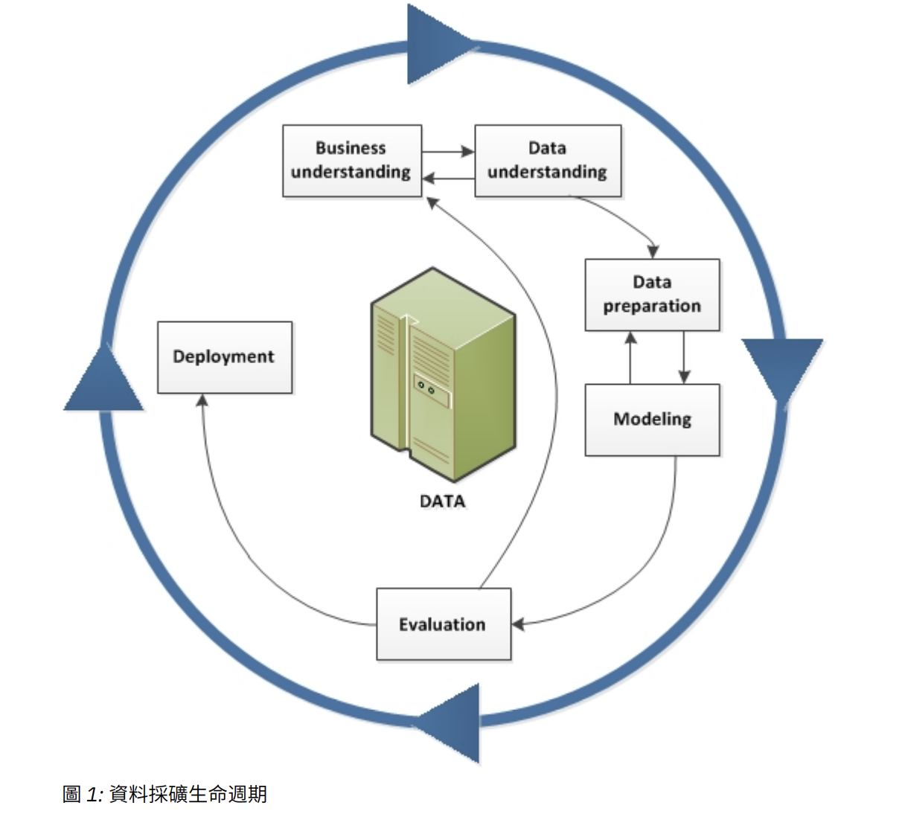
分析方法：crisp-dm

Slide 9
分析方法： Data understanding目的
在data preparation 與modeling前先掌握資料結構/粒度/品質/限制，並形成初步假設
產出：為後續 資料準備、特徵工程、建模 提供依據
方法：區分 靜態理解 與 動態探索
靜態：盤點、欄位、粒度/關聯、品質
動態：EDA、可行性評估（形成假設與風險）

Slide 10
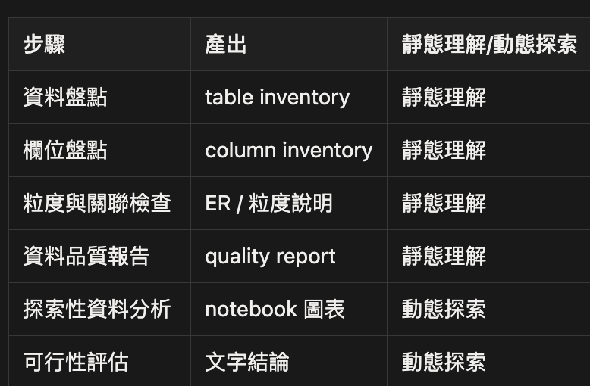
分析方法：Data understanding分析步驟

Slide 11
分析方法Data understanding ： 探索性資料分析方法與問題定義
EDA 採問題導向：先定義要回答的三大問題，再設計圖表與產出
資料行為是否合理（時間/金額/狀態）
顧客是否存在明顯異質性（價值集中、特徵區辨度）
是否存在可供分群與流失預測使用的訊號（流失定義與候選特徵）

Slide 12
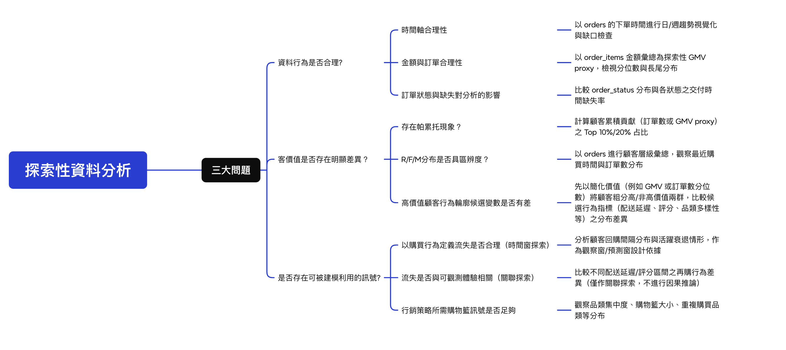
分析方法Data understanding ： 探索性資料問題定義與做法

Slide 13
分析方法Data understanding ： 分析可行性與限制評估
本專案在資料理解階段，需同步評估
1. 資料是否能支援研究目標
2. 分析結論可能存在的限制與風險
若未先進行可行性評估，後續模型與策略可能
1. 解釋力不足
2. 被誤用為因果結論
3. 與商業實務不符

Slide 14
分析方法: Data Preparation
目的：將原始多表交易資料整理成「可分析、可建模」且一致的資料集
定義口徑與分析粒度
資料清理與欄位型態統一
建立分析資料集
先彙總再整併

Slide 15
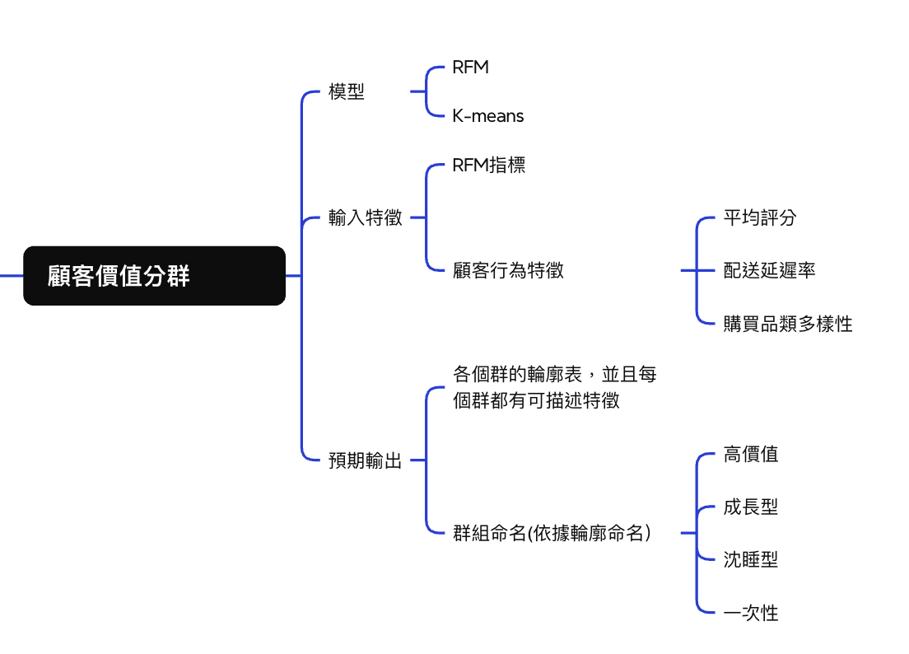
分析方法：Modeling 顧客分群

Slide 16
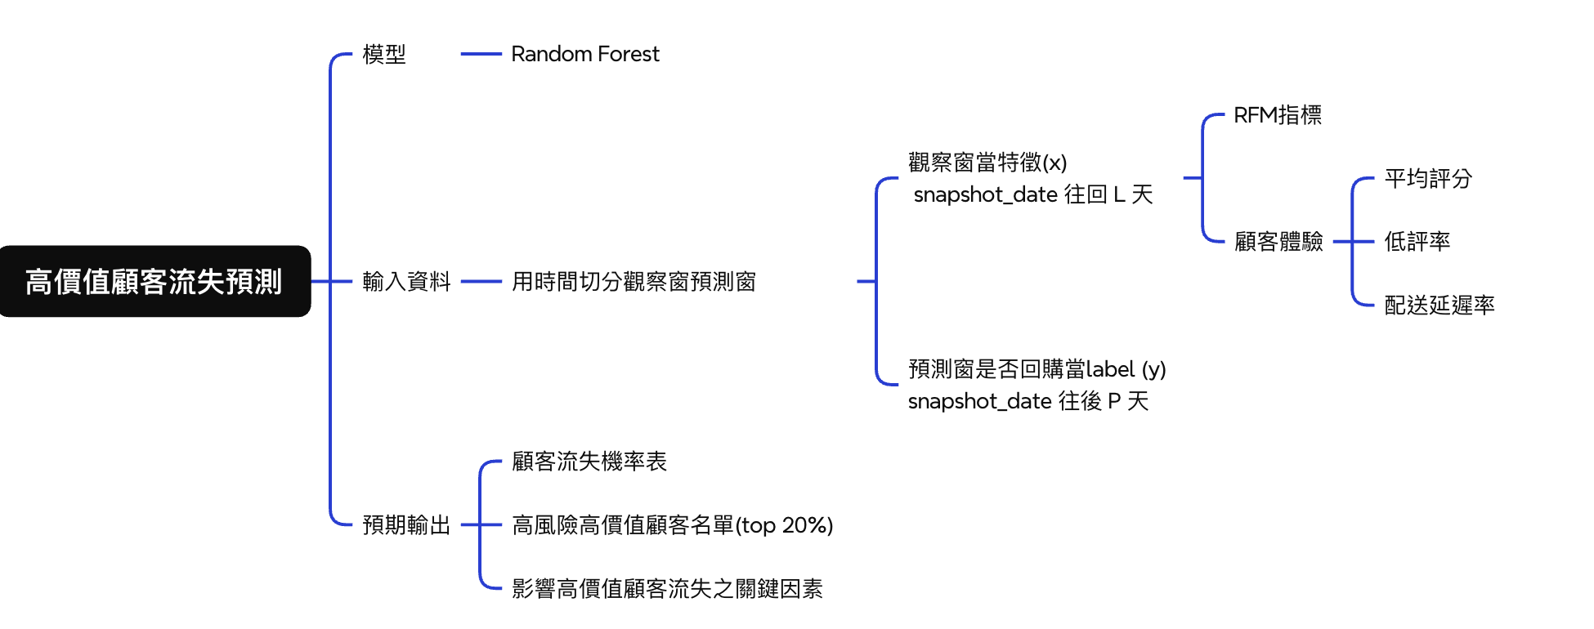
分析方法：modeling 顧客流失預測

Slide 17
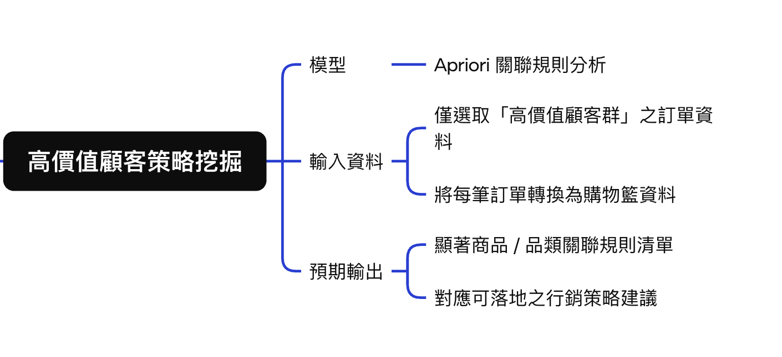
分析方法：modeling高價值顧客策略挖掘

Slide 18
分析方法：Deployment
本階段目的在於：將分析成果以可重現、可交付的形式輸出，讓決策者或使用者可以理解、使用並持續更新。本專案之部署以「決策支援」為定位，重點在於提供可視覺化的結果呈現、可執行的名單輸出，以及可重跑的分析流程，而非將模型直接上線到線上系統。
預期輸出
決策策略報表
名單與規則輸出
可重現流程與文件化

Slide 19
分析方法：Evaluation
本階段目的在於：從技術與商業兩個角度檢驗本專案的分析結果是否可信、是否可用於決策支援，並確認模型/分群是否達到既定成功指標。同時針對可能的風險（資料偏誤、資料洩漏、口徑不一致）進行檢查，確保結論具備可解釋性與可落地性。

Slide 20
專案進度說明：Business understanding
明確定義專案之核心商業問題：
電商平台如何辨識並維持高價值顧客，以提升顧客終身價值並降低流失風險。
1.依據商業目標，將核心問題拆解為可分析的子目標
2.明確界定本專案之分析定位與範圍
3.訂定商業成功指標與模型成功指標，作為後續分析驗證依據

Slide 21
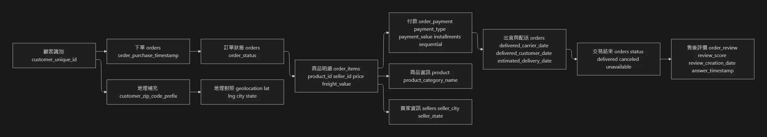
專案進度說明：data understanding 交易資料生命週期

Slide 22
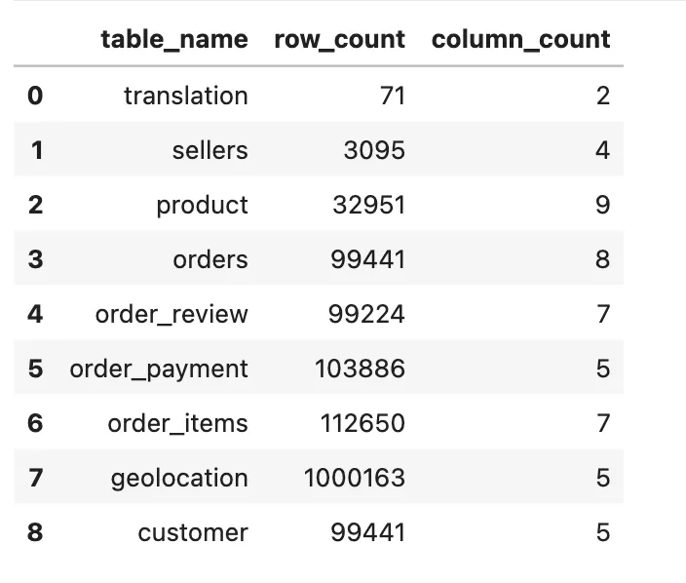
專案進度說明： data understanding-Data Inventory

Slide 23
專案進度說明：Data understanding
已完成事項：
資料盤點
欄位層級理解與定義(column_inventory.csv)
進行中：
欄位粒度與關聯盤點
初步資料品質評估
探索性資料分析

Slide 24
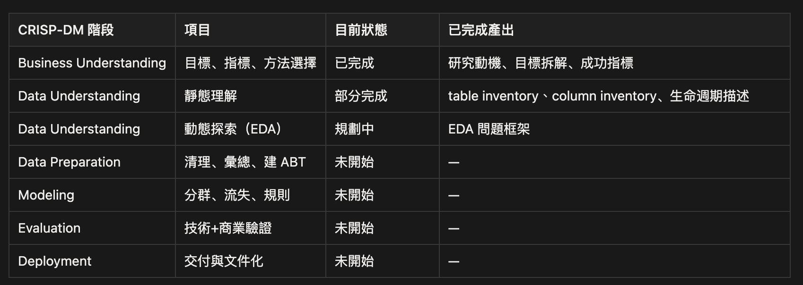
專案進度說明
本專案採用 CRISP-DM 作為方法論，並依照階段產出進行專案管理。目前已完成 Business Understanding 與部分 Data Understanding（資料盤點、欄位盤點），其餘階段仍在進行中。以下整理各階段之目前完成度與下一步工作項目。

